Slide 1

Les 6
Het raadsel van de reuzendino's
Doel van de les:
> Ik kan informatie uit de tekst halen naar aanleiding van opzoek- en nadenkvragen.
Copyright ©Success for All. Alle rechten voorbehouden

Slide 2


Les 6
Het raadsel van de reuzendino's
Stap 1: Woorden van de week
de combinatie
de flipper(s)
maalden (malen)
relatief
de kam
aanvankelijk
nagelaten (nalaten)
de geraamtes (het geraamte)
de wervel
het pantser
bar
schaars
Zelf Schrijf de woorden in de woordenlijst
10 minuten
Klaar? Klaaropdracht les 6
Schrijf een woordbon
Copyright ©Success for All. Alle rechten voorbehouden

Slide 3

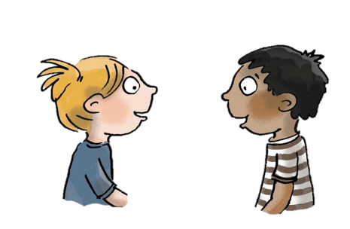
Les 6
Het raadsel van de reuzendino's
Stap 2: Lezen en vraag & antwoord
Stap 3: Vraag & antwoord met maatje en team
Zelf Bladzijde 40 t/m 46 lezen
Memo’s plakken op mogelijke
antwoorden
10 minuten
Klaar? Klaaropdracht les 6
Maatje Memo’s vergelijken
5 minuten
Klaar? Duolezen bladzijde 46
Team Werkschrift teamantwoord
Copyright ©Success for All. Alle rechten voorbehouden

Slide 4

Les 6
Het raadsel van de reuzendino's
Stap 4: Terugblik en vooruitblik
Terugblik:
> Samenwerkvaardigheid
> Woorden van de week
> Voorspellen
> Lezen en vraag & antwoord
> Punten en feedback
Vooruitblik:
> Woorden van de week
> Lezen en vraag & antwoord
Copyright ©Success for All. Alle rechten voorbehouden

Slide 5
Les 7
Het raadsel van de reuzendino's
Doel van de les:
> Ik kan informatie uit de tekst halen naar aanleiding van opzoek- en nadenkvragen.
Copyright ©Success for All. Alle rechten voorbehouden

Slide 6


Les 7
Het raadsel van de reuzendino's
Stap 1: Woorden van de week
Stap 2: Lezen en vraag & antwoord
Team Woorden 5 t/m 8
Klaar? Betekenissen opschrijven
Woordbonnen
Zelf Lees bladzijde 48 t/m 52
Plak memo’s bij mogelijke antwoorden
10 minuten
Klaar? Schrijf een woordbon
Woorden van de week
Klaaropdracht les 7
Copyright ©Success for All. Alle rechten voorbehouden

Slide 7
Les 7
Het raadsel van de reuzendino's
Stap 3: Vraag & antwoord met maatje en team
Stap 4: Terugblik en vooruitblik
Maatje Memo’s vergelijken
Duolezen bladzijde 52
10 minuten
Team Werkschrift teamantwoord
Terugblik
> Woorden van de week
> Lezen en vraag & antwoord
> Punten en feedback
Vooruitblik
> Woorden van de week
> Lezen en vraag & antwoord
Copyright ©Success for All. Alle rechten voorbehouden

Slide 8
Les 8
Het raadsel van de reuzendino's
Doel van de les:
> Ik kan informatie uit de tekst halen naar aanleiding van opzoek- en nadenkvragen.
Copyright ©Success for All. Alle rechten voorbehouden

Slide 9
Les 8
Het raadsel van de reuzendino's
Stap 1: Woorden van de week
Stap 2: Lezen en vraag & antwoord
Team Woorden 9 t/m 12
Klaar? Betekenissen opschrijven
Woordbon
Zelf Lees bladzijde 54 t/m 58
Plak memo’s bij aanwijzingen
10 minuten
Klaar? Schrijf een woordbon
Woorden van de week
Klaaropdracht les 8
Copyright ©Success for All. Alle rechten voorbehouden

Slide 10
Les 8
Het raadsel van de reuzendino's
Stap 3: Vraag & antwoord met maatje en team
Stap 4: Terugblik en vooruitblik
Maatje Memo’s vergelijken
Duolezen bladzijde 58
10 minuten
Team Werkschrift teamantwoord
Zelf Kopieerblad les 8
5 minuten
Terugblik
> Woorden van de week
> Lezen en vraag & antwoord
> Punten en feedback
Vooruitblik
> Toets
> Voorbereiding schrijfopdracht
Copyright ©Success for All. Alle rechten voorbehouden

Slide 11
Les 9
Het raadsel van de reuzendino's
Doel van de les:
> Ik kan informatie uit een tekst halen.
Copyright ©Success for All. Alle rechten voorbehouden

Slide 12

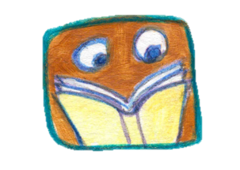
Les 9
Het raadsel van de reuzendino's
Stap 1: Woorden van de week
Stap 2: Toets
Stap 3: Voorbereiding
schrijfopdracht
Zelf Oefenen voor de toets
5 minuten
Zelf Lees bladzijde 60 t/m 62
30 minuten
Klaar? Woordrijtjes les 9 alvast oefenen
Afmaken klaaropdrachten
Zelf Vier dino’s kiezen bij de verschillende
categorieën.
Copyright ©Success for All. Alle rechten voorbehouden

Slide 13

Les 9
Het raadsel van de reuzendino's
Stap 4: Terugblik en vooruitblik
Terugblik
> Toets
> Voorbereiding schrijfopdracht
> Punten en feedback
Brain Game
Vooruitblik
> Schrijfopdracht
> Team van de week
Copyright ©Success for All. Alle rechten voorbehouden

Slide 14
Les 10
Het raadsel van de reuzendino's
Doel van de les:
> Ik kan een kwartet maken over dinosaurussen.
Copyright ©Success for All. Alle rechten voorbehouden

Slide 15
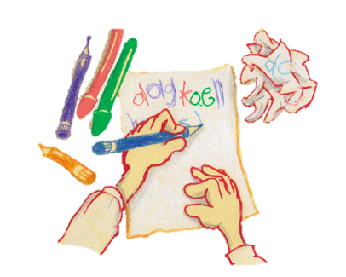
Les 10
Het raadsel van de reuzendino's
Stap 1: Schrijven
Voorlezen Bladzijde 63 t/m 65
Zelf Kladversie werkschrift
Afvinklijst les 10
15 minuten
Maatje Bespreken kladversie
Eventueel verbeteren
Zelf Netversie op het kopieerblad
25 minuten
Klaar? Spel spelen
Copyright ©Success for All. Alle rechten voorbehouden

Slide 16
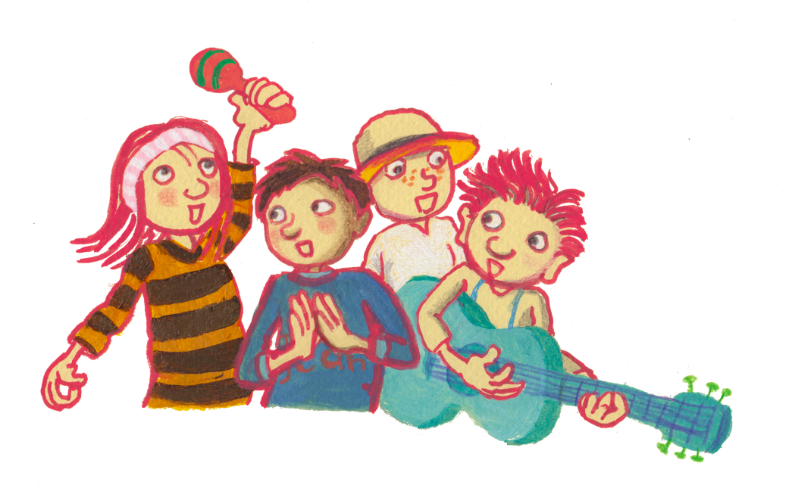
Les 10
Het raadsel van de reuzendino's
Stap 2: Terugblik en vooruitblik
Terugblik
> Woordbonnen
> Schrijfopdracht
> Samenwerken
> Inleveren woordenlijst
> Punten en feedback
> Team van de week
Vooruitblik
> Nieuw boek
Copyright ©Success for All. Alle rechten voorbehouden

